Slide 1

WPF 上位机 工业互联VIP体验课
开发进阶，蜕变架构，升职加薪，只争朝夕！
Jovan

Slide 2

欢迎来到朝夕教育WPF上位机工业互联VIP体验课
各位小伙伴们大家好！！欢迎来到朝夕教育直播课堂，我是Jovan
今天课程继续来分享基于WPF的数字信息化车间项目核心功能设计与要点讲解。了解WPF框架对于上位机应用开发中个性化图形的支持，除了2D平面图形的绘制，更有3D模型的渲染。数字化工业智能+3D数字孪生，让你的上位机应用与众不同！
先听歌~~~课程 20：05 准时开始！
开始上课~~~这会能清晰听到我说话 并且看到分享桌面 刷1
需要课程资料与相关课程源码的，可以找助教小姐姐免费领取
微信：zhaoxi066
QQ：1 472 417 472

Slide 3
基于WPF的数字信息化车间项目核心功能设计与要点讲解
1、上位机应用与WPF框架
- 上位机：UI 通信
- UI框架：WPF、Winform Swing SpringBoot QT MFC asp.net Core c#
- 数字信息车间实例
2、基于WPF的图形图表：2D
- 图形对象：Line、Polyline（多段线）
- LiveCharts
- ScottPlot：无法直接绑定
3、基于WPF的3D
- WPF框架中的3D概念 模型 建模工具 Blender SolidWorks 3dMax Maya CAD 导出特定的格式模型文件 XAML进行3D建模
- 基本对象：视口、相机、光源、材质、3D对象
- 业务实现
- 关于3D的应用 ：翻页
4、答疑 5分钟 时提问 这会有什么问题可以在讨论区提出来 21：55开始一对一答疑

Slide 4
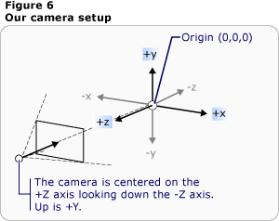
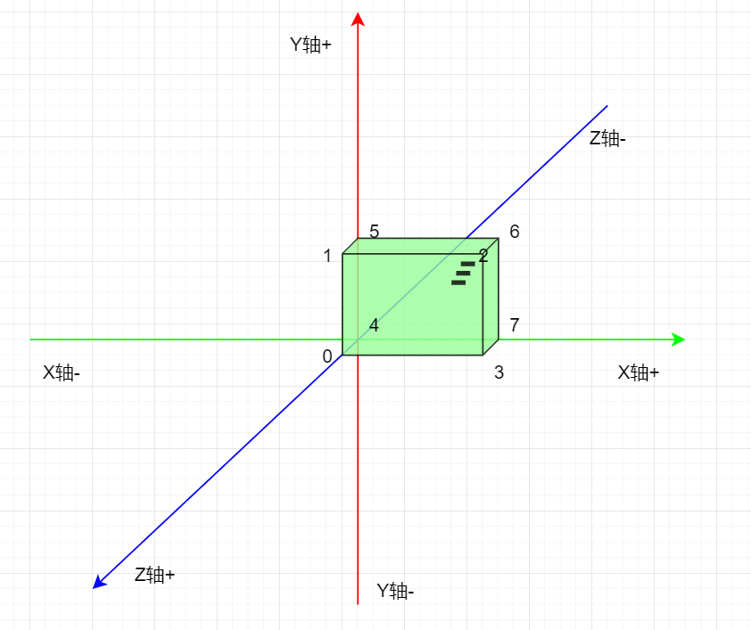
基于WPF的数字信息化车间项目核心功能设计与要点讲解
0：0，0，1
1：0，2，1
2：3，2，1
3：3，0，1
4：0，0，0

Slide 5
授课环境
开发工具：Visual Studio 2022 17.0 Community
运行时框架：.NET 5
UI框架：WPF
2017 .NET Core 3.1
免费提供：
手把手教你安装VS2019-VS2022-SqlServer2019
以及基本使用学习视频资源
微信：zhaoxi066
QQ：1 472 417 472

Slide 6
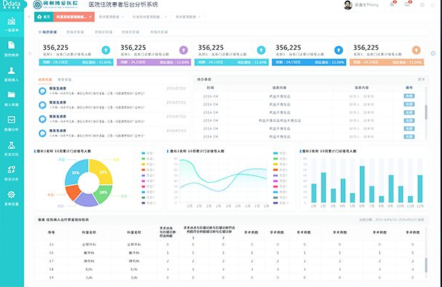
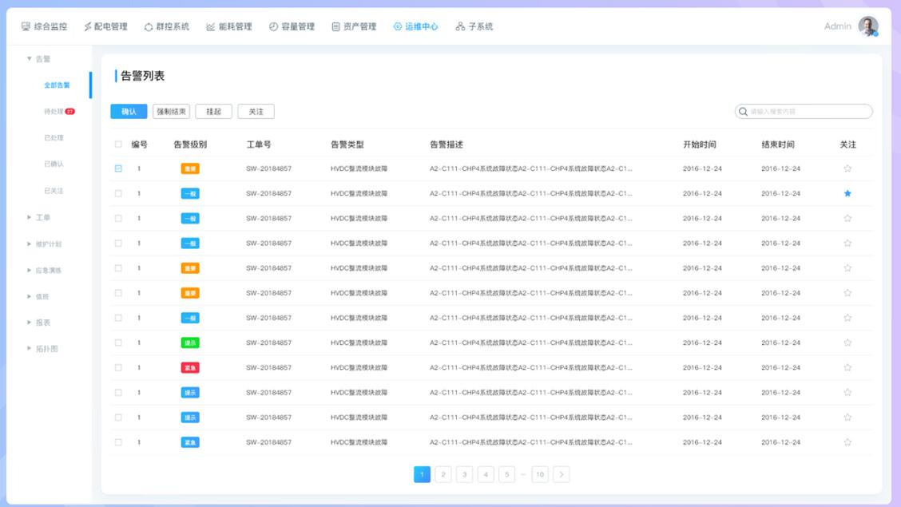
基于WPF的业务系统开发实例

Slide 7
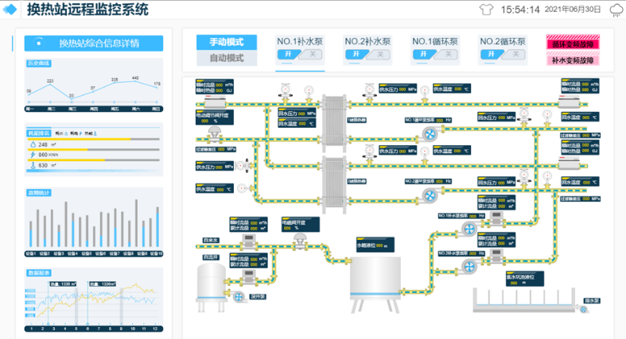
基于WPF的上位机应用开发实例

Slide 8
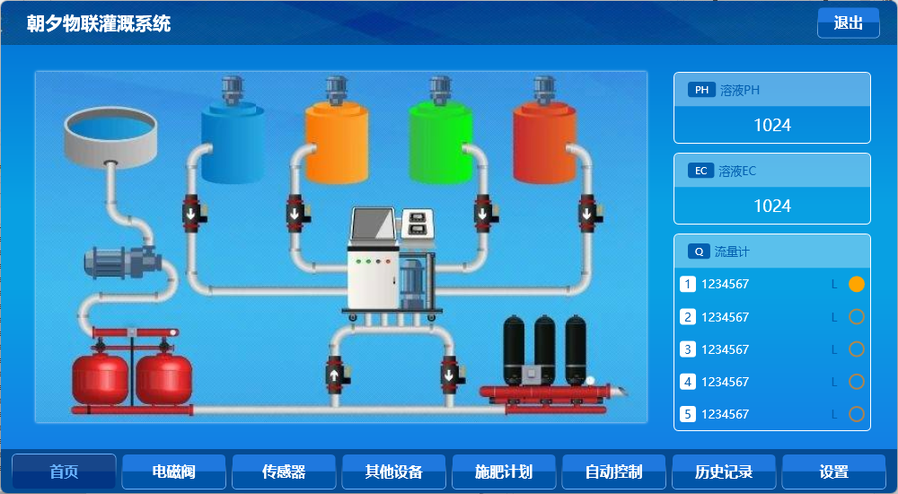
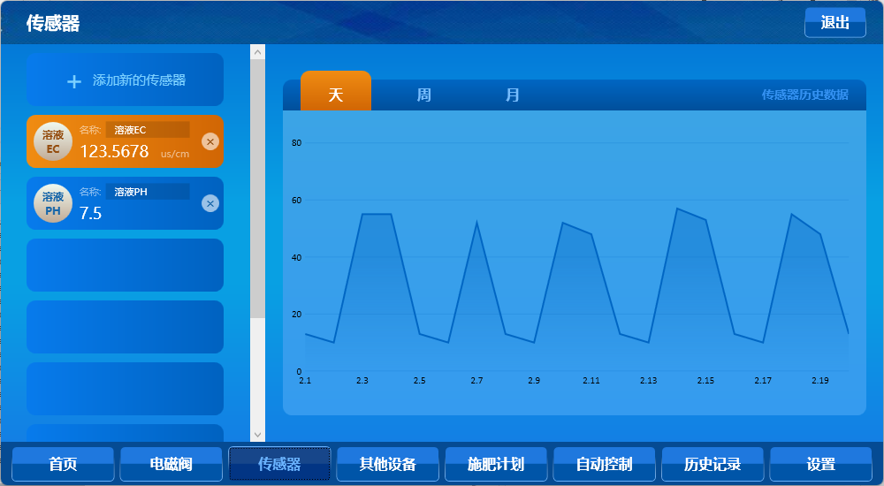
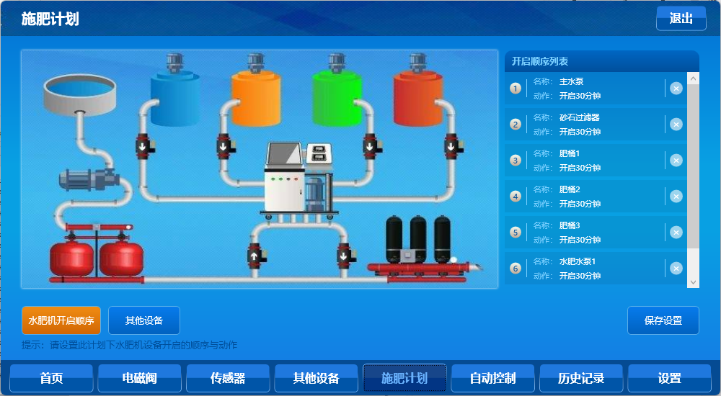
基于WPF的上位机应用开发实例

Slide 9
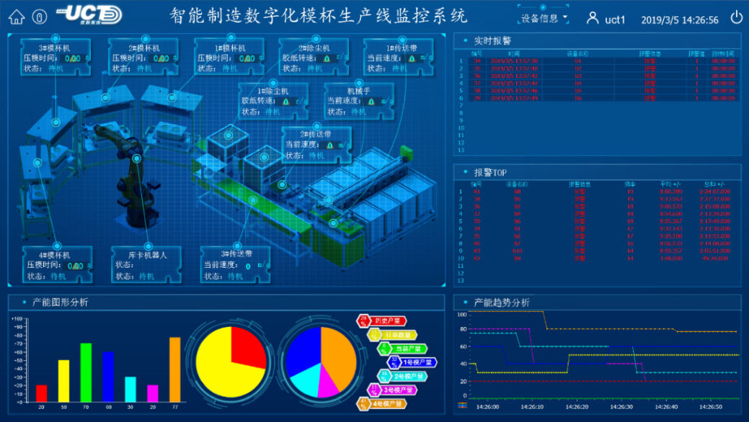
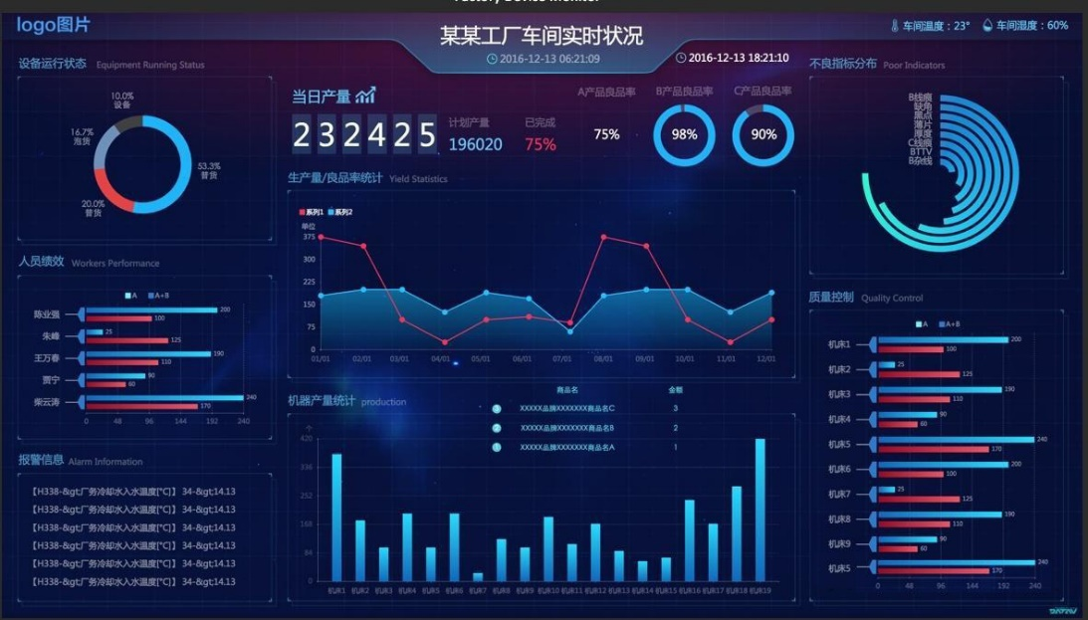
基于WPF的上位机应用开发实例

Slide 10
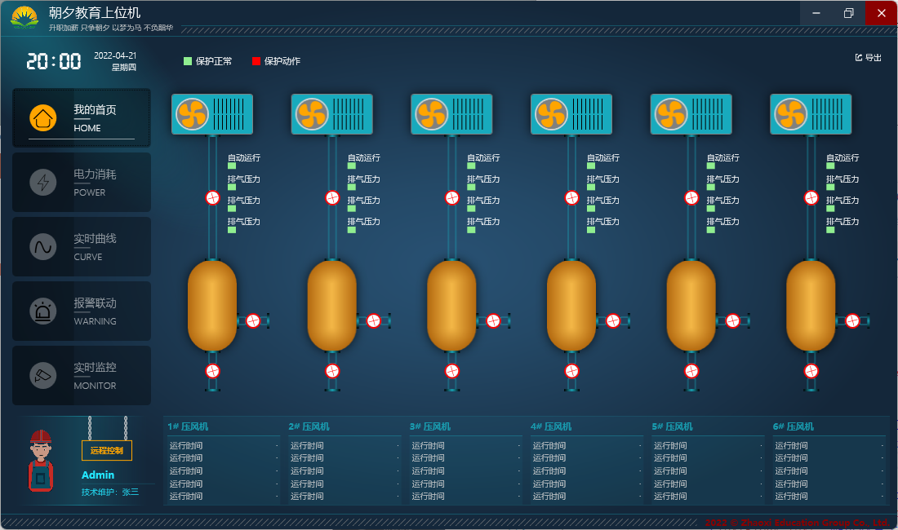
基于WPF的上位机应用开发实例

Slide 11
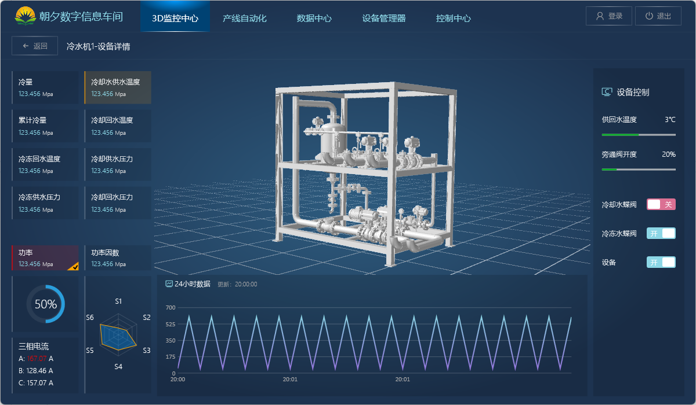
基于WPF的上位机应用开发实例

Slide 12
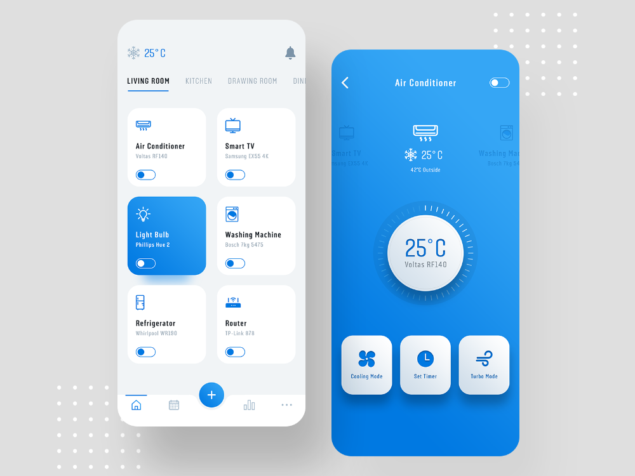
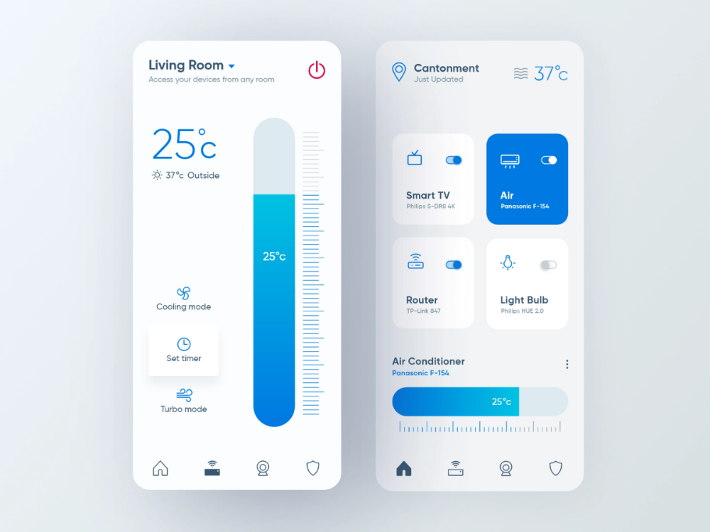
基于Xamarin的移动应用开发实例

Slide 13
THANK YOU
THANK YOU
开发进阶，蜕变架构，升职加薪，只争朝夕！
Jovan

Slide 14


